Slide 1



大模型二次开发应用
小组成员
李建潼(2023111038)王蕾涛(2023111050)
郝聪颖(2023110986)杨明(2023111046)
汇报日期2024-4-13

Slide 2

目录
CONTENTS
Part 01
实验环境
Part 02
实验原理
Part 03
实验任务

Slide 3
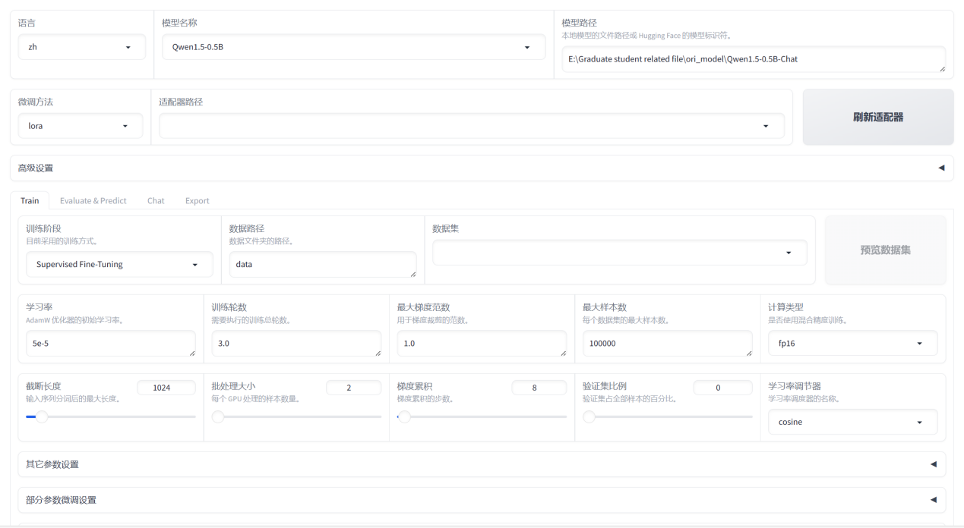
01
实验环境
LLaMa-Factory
低代码大模型训练框架
集成了LLaMA, Mistral, Mixtral-MoE, Qwen, Yi, Gemma, Baichuan, ChatGLM, Phi等100多个开源大语言模型的微调
支持预训练、有监督微调、奖励建模（reward modeling）、近端策略优化（PPO）、直接偏好优化（DPO）等方法

Slide 4
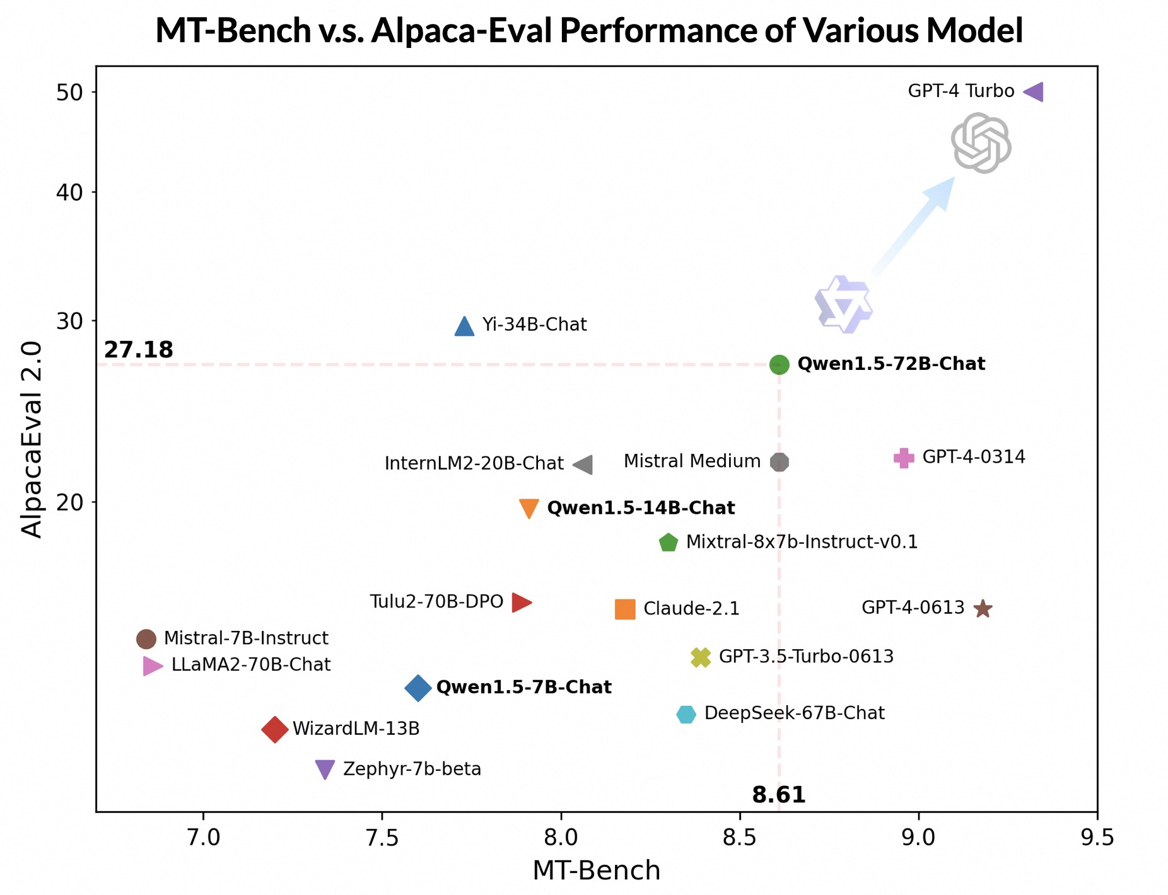
01
实验环境
Qwen1.5
Qwen1.5是阿里团队在Qwen1.0基础上的一次较大的进阶，全系列涵盖了从最小的0.5B到最大的72B参数（0.5B,1.8B,4B,7B,14B以及72B）规模的六种不同尺寸基础和聊天模型，并将其开源，为开发者提供更多的选择与便利。Qwen1.5在多项基准测试中均展现出优异的性能。

Slide 5
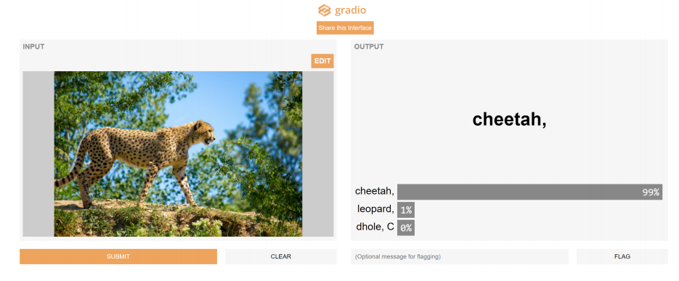
01
实验环境
Gradio
Gradio是一个开源的Python工具包，可以利用这个工具包为机器学习模型快速生成基于web的可视化界面，这个工具包包括一个公共接口库，以支持广泛的各种模型。

Slide 6
02
实验原理
评价指标
BLEU：基于生成的回答，在生成的回答里计算匹配的精确率，用于进行机器翻译质量的评估。
ROUGE-N：基于参考的回答，在参考的回答里计算匹配的召回率，适用于评估文本摘要的好坏，但也可以适用于评估语言模型回答生成的质量。

Slide 7
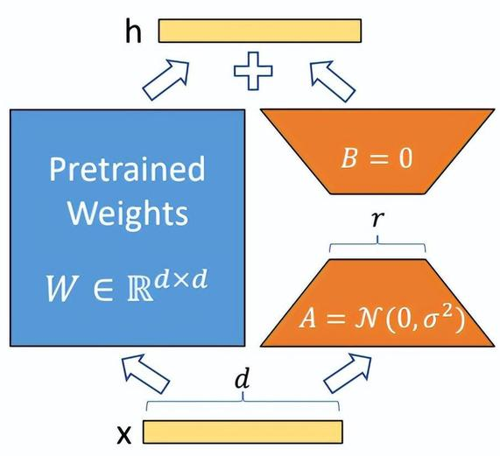
02
实验原理
Lora微调原理
利用低秩适配（low-rankadaptation）的方法，可以在使用大模型适配下游任务时只需要训练少量的参数即可达到一个很好的效果。
利用对应下游任务的数据，只通过训练新加部分参数来适配下游任务。而当训练好新的参数后，利用重参的方式，将新参数和老的模型参数合并。

Slide 8
03
试验任务一：声浪智析-基于Qwen1.5的舆情分析小助手
在信息化时代背景下，实体企业的新闻报导不仅是传递信息、塑造企业形象的重要途径，也对投资者决策、市场动态和公众舆论产生深远影响。特别是在能源、电力、化工、材料等关键行业，新闻报导的作用尤为突出。
企业形象：SABIC推出材料查找网站帮助客户简化材料 选择流程。 （正向）
项目建设：投资198亿元！80万吨煤制烯烃项目推进。 （正向）
环保与安全：巴斯夫与明阳成立合资公司，在华南建设运营海上风电场。 （正向）
LLM
实体识别
事件分类
舆论分析
随着人工智能技术的进步，大语言模型的实体识别能力，舆论倾向划分能力，事件分类能力为深入分析这些行业的舆论环境提供了新的可能性。
本次实验将微调一个大语言模型，以适用于于能源、电力、化工、材料等关键行业的舆情分析。

Slide 9
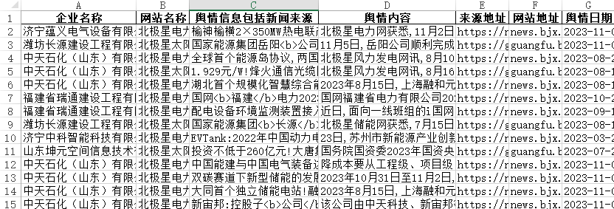
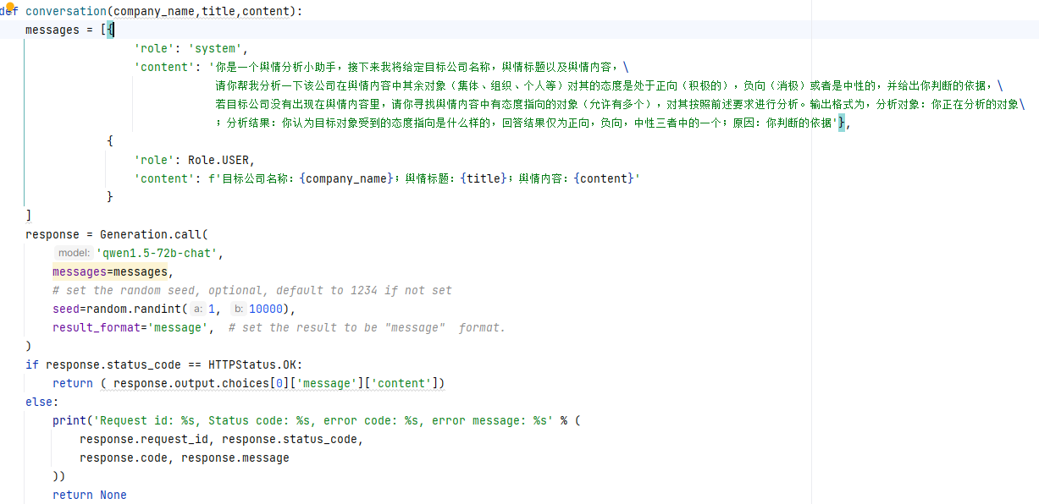
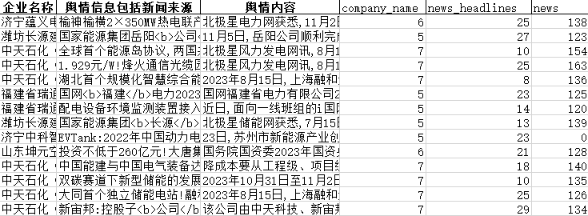
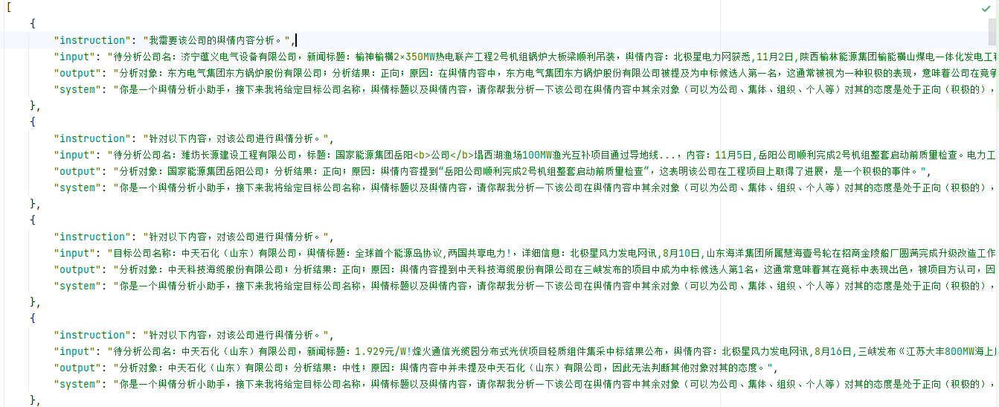
03
试验任务一：声浪智析-基于Qwen1.5的舆情分析小助手
微调数据集构建
获取相关行业的舆情信息，预定义提示词，调用Qwen1.5-72BAPI，生成微调数据集，Qwen1.5-72B是目前开源大模型中分数最高的模型[1]。
1. 舆情信息爬取
2. 微调数据生成
舆情信息
API调用代码
舆情信息token数
微调数据集
[1]大模型综合评测对比 | 当前主流大模型在各评测数据集上的表现总榜单 | 数据学习 (DataLearner)

Slide 10
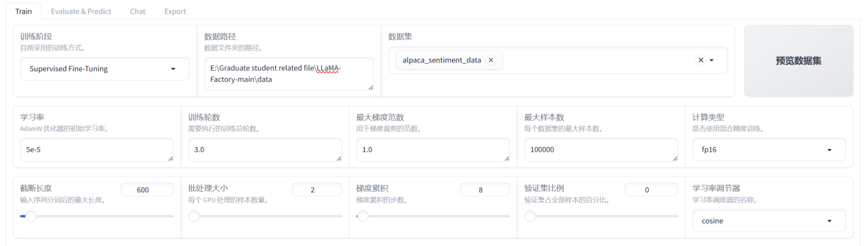
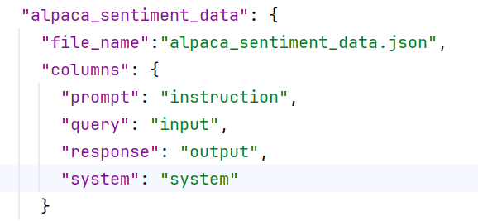
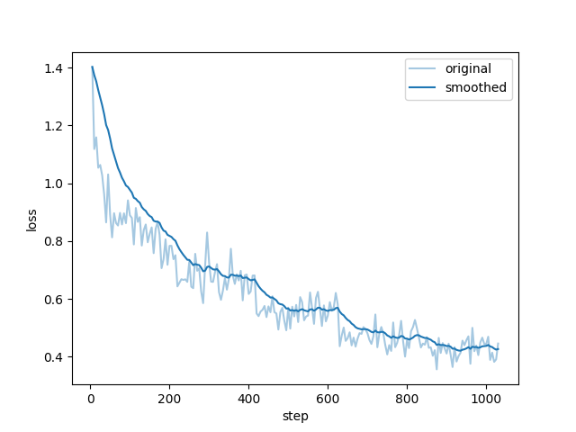
03
试验任务一：声浪智析-基于Qwen1.5的舆情分析小助手
微调数据集构建
微调
微调模型选择Qwen1.5-0.5B，采用lora方式进行有监督微调。
1.数据载入
2. 参数设置
数据配置信息
微调参数设置
3. 微调结果分析
 | Qwen1.5-0.5B(微调) | Qwen1.5-0.5B | Qwen1.5-1.8B
BLEU-4 | 41.11 | 8.63 | 11.47
ROUGE-1 | 61.40 | 28.01 | 32.17
ROUGE-2 | 46.39 | 8.98 | 10.92
ROUGE-l | 54.45 | 15.37 | 19.18
微调结果对比
微调损失值

Slide 11
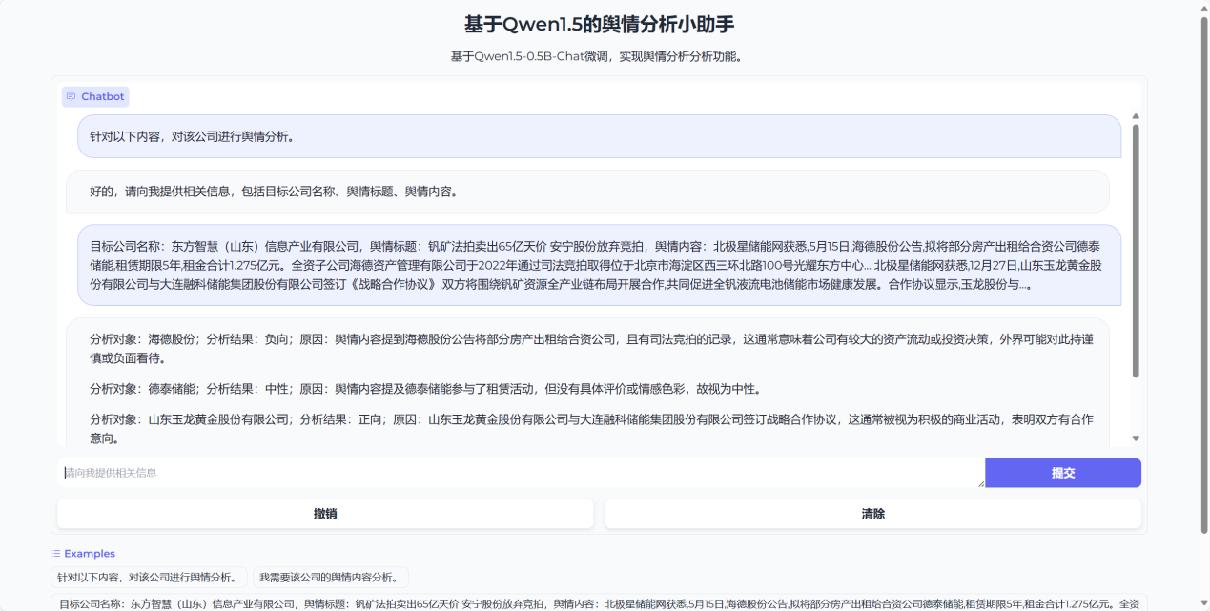
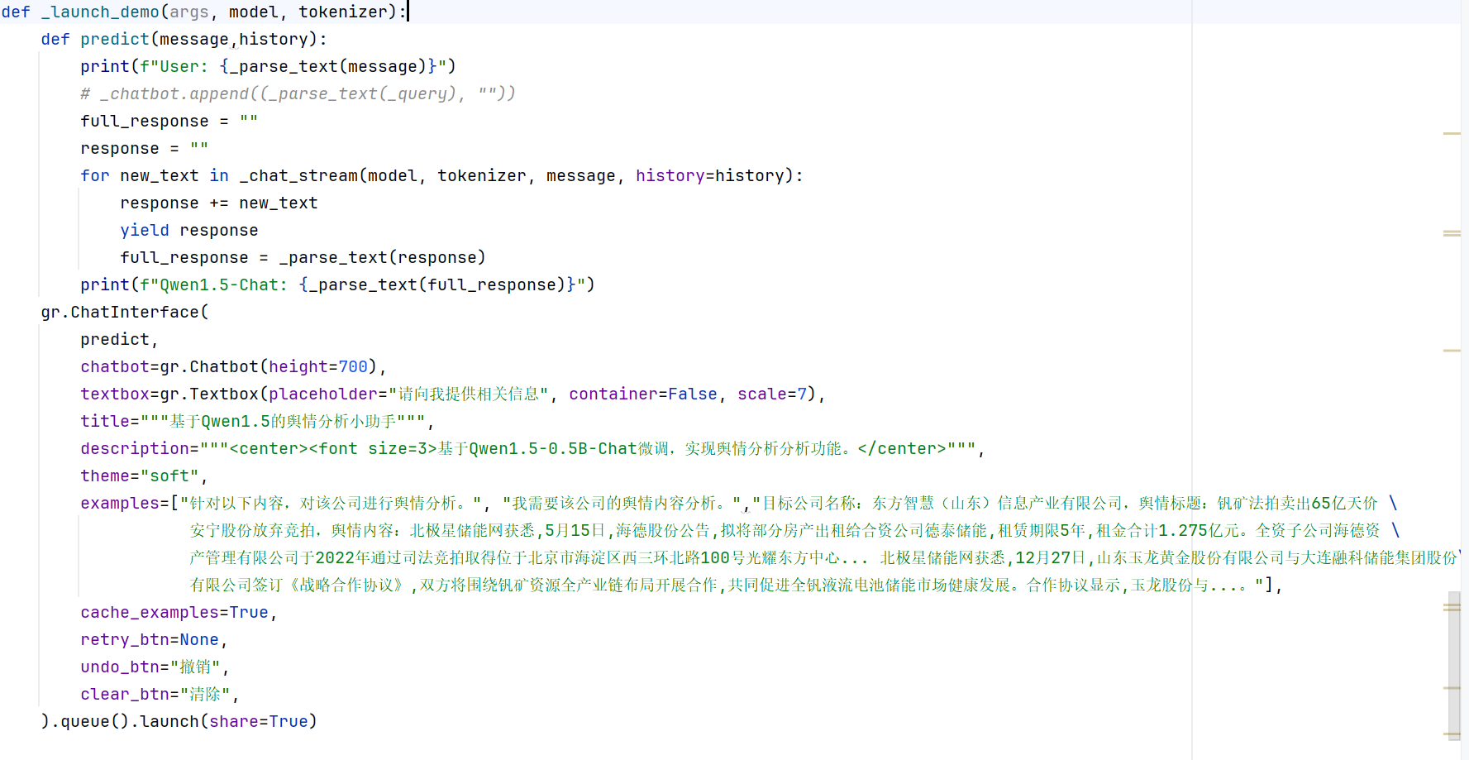
03
试验任务一：声浪智析-基于Qwen1.5的舆情分析小助手
微调数据集构建
微调
舆情分析的ChatBot构建
ChatBot部分代码
ChatBot网页效果图

Slide 12
03
儿科医生助手:基于 Qwen 1.5 的智能辅助诊断系统
技术背景
医疗大语言模型是指以海量的医学文本数据为训练语料，通过深度学习技术构建的人工智能模型。这些模型能够学习和理解医学知识，生成医疗文本，并将其应用于医疗领域的各种任务，例如：
智能问诊：为患者提供24小时在线问诊服务，并根据患者的症状提供初步的诊断建议
辅助诊断：帮助医生分析患者的病情，提供更准确的诊断结果
医学文献检索：帮助医生快速检索到相关的医学文献，提高科研效率
药物研发：用于分析药物的有效性和安全性，加速药物研发的进程
问题背景
中国儿科医生资源匮乏，新生儿家长面临着诸多困境。据统计，中国儿科医生的执业医师数量仅占总执业医师的4%左右，远低于发达国家水平。

Slide 13
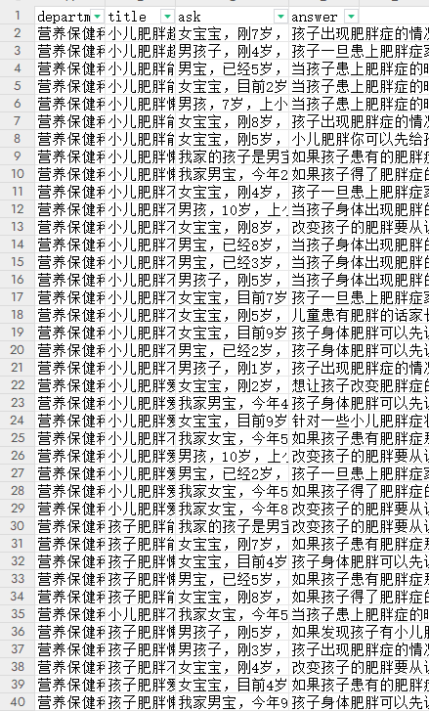
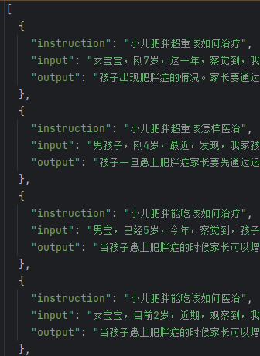
03
儿科医生助手:基于 Qwen 1.5 的智能辅助诊断系统
数据集构建
数据获取
数据预处理
训练集构建
问题分类
症状描述类
治疗方法类
预防措施类

Slide 14
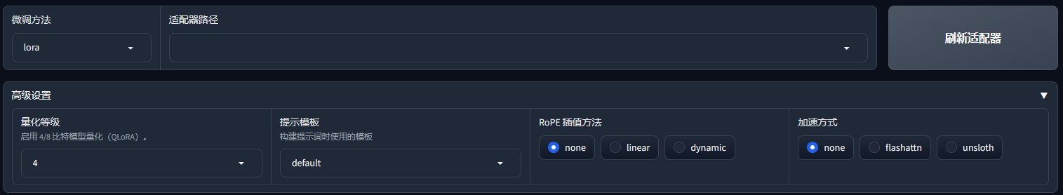
03
儿科医生助手:基于 Qwen 1.5 的智能辅助诊断系统
微调过程
载入模型
本实验选择Qwen1.5-0.5B作为基础模型进行微调
选择lora调试
微调方法共有全量微调、冻结参数微调以及Lora微调，这里我们选择Lora微调方法，并在量化等级处选择Int4量化

Slide 15
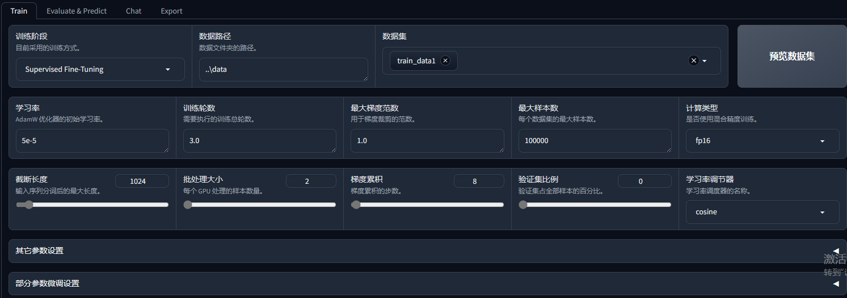
03
儿科医生助手:基于 Qwen 1.5 的智能辅助诊断系统
微调过程
导入数据-调整参数
将训练集导入到LLaMa-Factory，调整参数即可开始微调

Slide 16
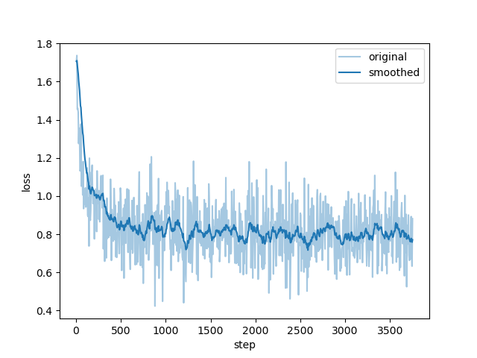
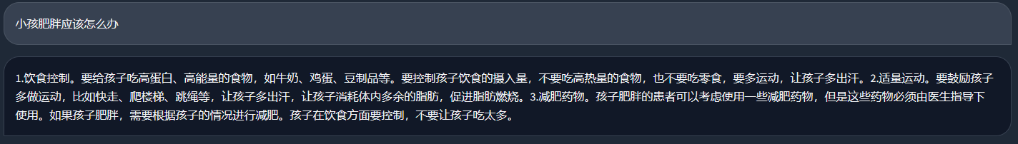
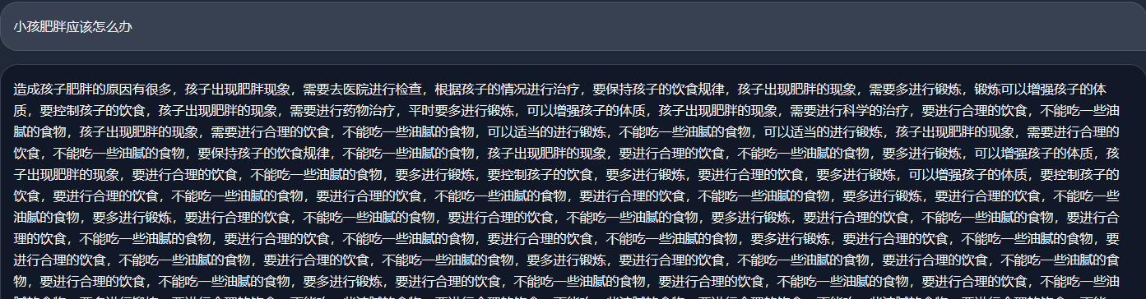
03
儿科医生助手:基于 Qwen 1.5 的智能辅助诊断系统
结果分析与展示
损失函数
训练效果
训练后效果
结果分析
训练前效果
 | Qwen1.5-0.5B(微调) | Qwen1.5-0.5B
BLEU-4 | 19.00 | 16.3
ROUGE-1 | 42.15 | 37.55
ROUGE-2 | 16.90 | 14.18
ROUGE-l | 30.08 | 28.04

Slide 17
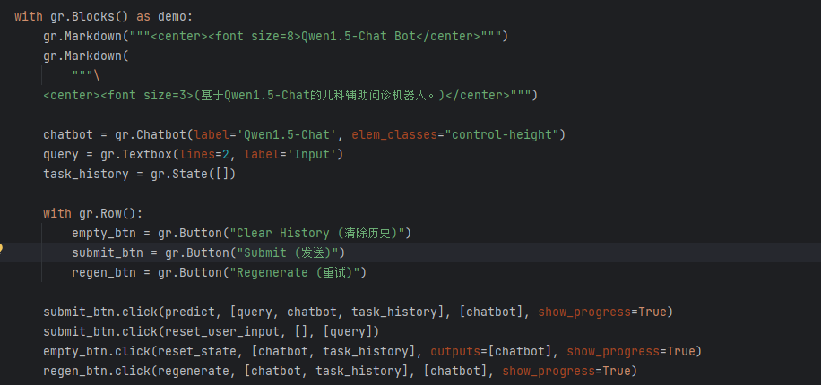
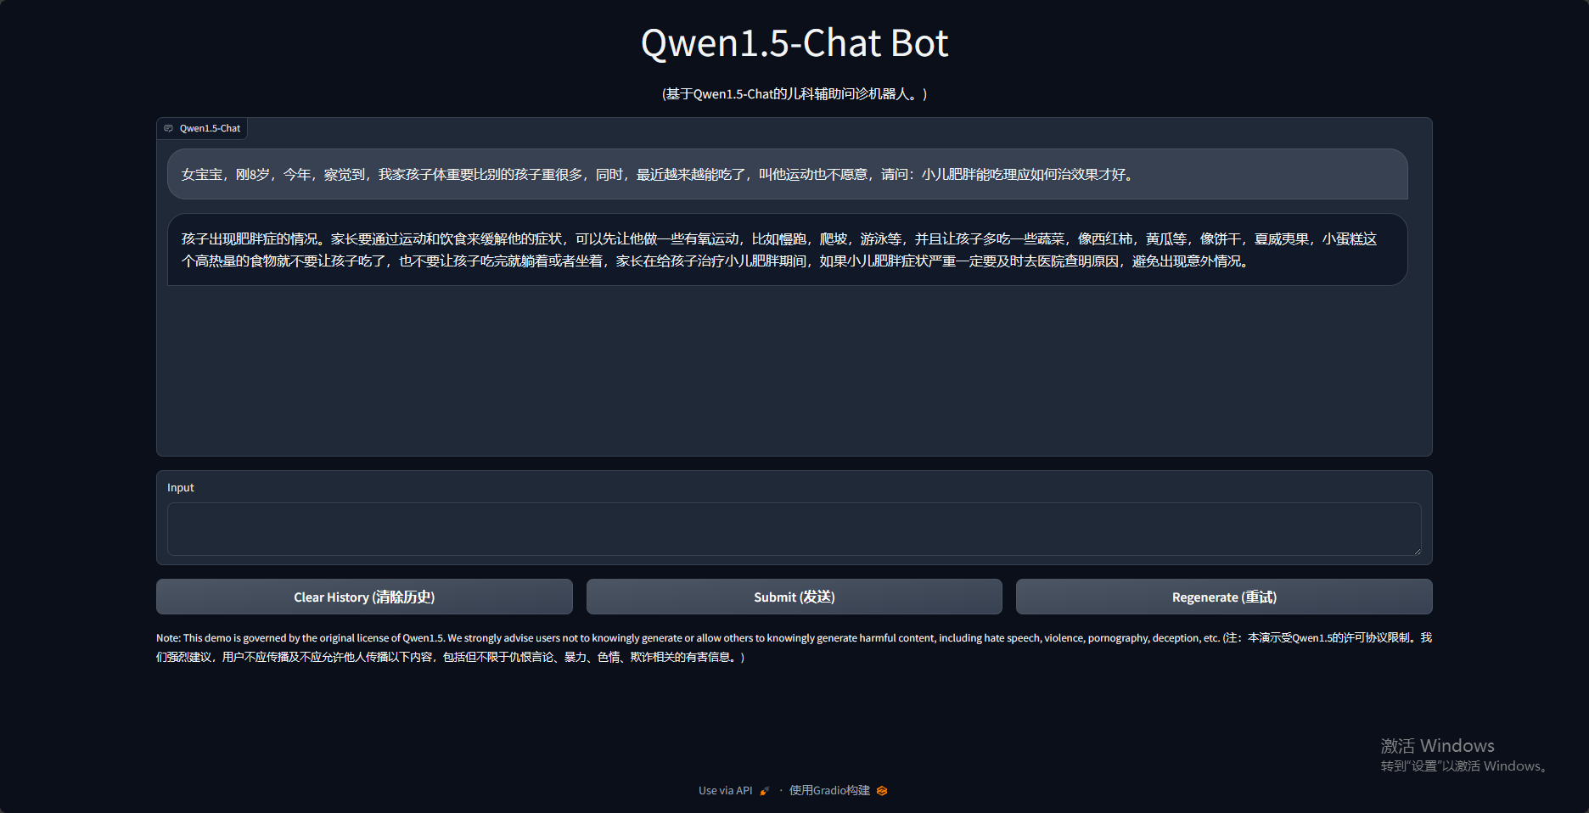
03
儿科医生助手:基于 Qwen 1.5 的智能辅助诊断系统
结果分析与展示

Slide 18
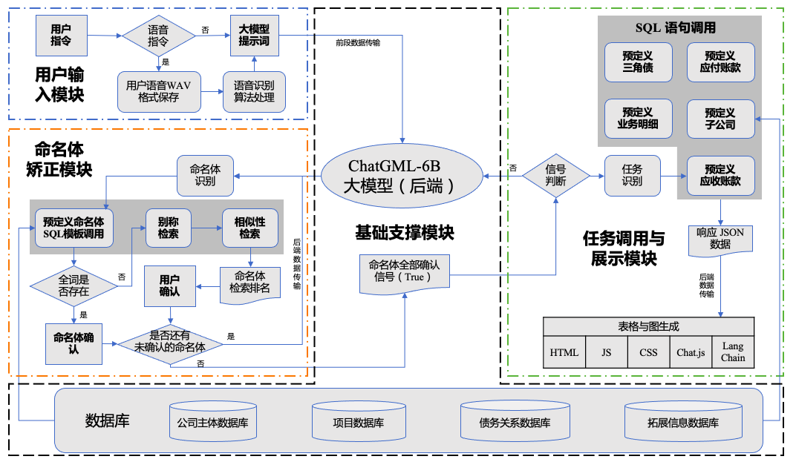
03
债权大模型聊天机器人：基于 ChatGML大模型

Slide 19
03
债权大模型聊天机器人：基于 ChatGML大模型
目标：一次准确获取用户查询信息
服务对象：企业高层管理者与财务系统业务员等
指导方针：迎合用户使用习惯，使用鲁棒的识别技术，使用简单
实现方法：使用文字和语言两种方式输入，使用 百度的CTC 算法做到精准语音识别

Slide 20
03
债权大模型聊天机器人：基于 ChatGML大模型
清醒
中文理解能力强
设计目标
大模型特点
安全
可本地部署
稳定
有很好的灵活性
可升级
技术团队可靠

Slide 21
03
债权大模型聊天机器人：基于 ChatGML大模型
主体查询
数据库主体唯一
命名体查询列表
人
机
协
同
用户基本不可能记住公司全称
别称查询
查询结果需要负法律责任
模糊查询

Slide 22
03
债权大模型聊天机器人：基于 ChatGML大模型
多任务数据查询
SQL 模版接口
设计目标
解决方案
良好的的用户界面交互
聊天框设计
优美简要的可视化
图标格式展现
结果用户可校正
数据统计

Slide 23
03
债权大模型聊天机器人：基于 ChatGML大模型
业
务
层
子单位查询
三角债查询
公司项目查询
业务明细查询
子单位查询
其它信息查询
三角债查询
公司项目查询
业务明细查询
其它信息查询
算
法
层
大模型任务调度算法
大模型任务调度算法
矫正算法
语音识别算法
大模型命名体识别算法
矫正算法
交
互
层
JS
Chat.JS
Neo4j
HTML
SQL
JS
Chat.JS
Neo4j
LangChain
HTML
SQL
LangChain
数
据
层
公司主体数据库
公司项目数据库
公司债务关系数据库
公司拓展信息数据库
公司债务关系数据库
公司拓展信息数据库

Slide 24
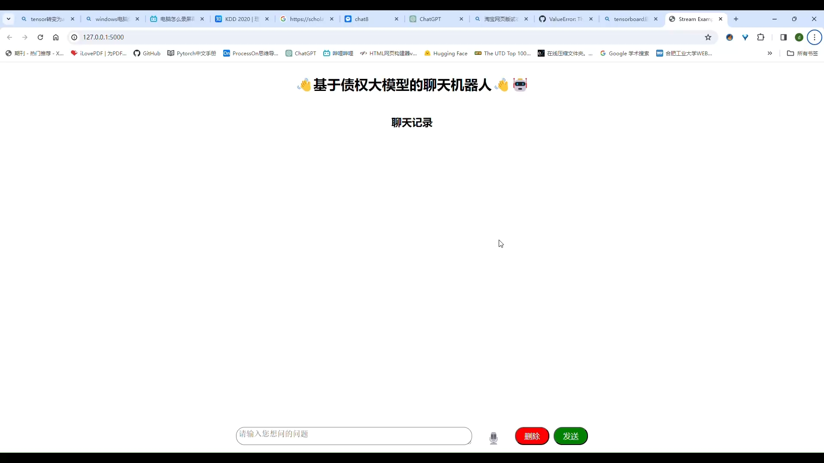
03
债权大模型聊天机器人：基于 ChatGML大模型

